Slide 1

¿Son adventistas los davidianos?
¿Es adventista La vara del pastor?

Slide 2
¿Quiénes son los davidianos?
Los davidianos son un grupo disidente que se guía por los escritos de Víctor Tasho Houteff a quien consideran su profeta.
Dicen ser adventistas, se reúnen en nuestras iglesias, guardan el sábado, leen los libros de Elena White y son vegetarianos.
Por eso hay quienes piensan que davidiano y adventista es lo mismo.

Slide 3
Pero hay tanta diferencia entre un adventista y un davidiano como la hay entre un adventista y un mormón, católico o pentecostal, etc.
El gran problema es que los davidianos parecen adventistas, y eso es lo que les da el poder de engañar.

Slide 4
La diferencia entre los adventistas y los davidianos es la misma diferencia que hay entre los adventistas y las otras iglesias y grupos disidentes.
La gran diferencia está en cómo interpretan ellos y cómo interpretamos nosotros.
De ahí se desprenden todas las diferencias.

Slide 5
Cómo todo grupo disidente, los davidianos son captadores de diezmos (pagan doble diezmo a su organización), Se camuflan como adventistas y no se revelan como davidianos hasta que son descubiertos. La mayoría de los disidentes son personas resentidas que se creen llamados a reformar la iglesia.
Más que predicar la verdad que dicen tener y vivir, se dedican a acusar y a difamar a la iglesia y a sus líderes.
Muchos adventistas caen presa de sus engaños porque mucho de lo que los davidianos dicen es creído y aceptado por nosotros.
Pero detrás de la fachada de lo que parecen ser simples enseñanzas adventistas hay creencias que son contrarias la Iglesia Adventista del Séptimo Día.

Slide 6
Algunas creencias davidianas.
Los davidianos creen:
Que los adventistas son las “ovejas perdidas de la casa de Israel”.
Que el tiempo de gracia se cerrará dos veces.
Que la piedra de Daniel 2 no representa a Cristo, sino a los 144 mil, y que ese número es literal.
Que el reino de Dios se va a establecer en Palestina, en la Jerusalén terrenal.
Que su deber es predicar a los adventistas para que se conviertan a La vara del pastor.
Que el evangelio será predicado al mundo cuando Dios haya destruido a los adventistas que no acepten La vara del pastor.

Slide 7
Algunas creencias davidianas.
Los davidianos creen:
Que la predicación del evangelio que hace la
Iglesia Adventista al mundo es la obra del demonio.
Que Dios va a destruir a la Iglesia Adventista por
haber rechazado el mensaje de La vara del pastor.
Que Víctor Tasho Houteff es el tercer Elías y es
el remplazo de Elena White.
Que las oraciones siempre deben ser de rodillas.
Que las mujeres en la congregación deben usar
un velo.
Que Elena White y la Iglesia Adventista son una
de las 7 cabezas blasfemas de la bestia diabólica
de Apocalipsis 13.

Slide 8
Algunas creencias davidianas.
Los davidianos creen:
Que habrá dos segundas venidas de Cristo. Según ellos la venida de Jesús mencionada en Lucas 18:8 no es la misma registrada en 1 Tesalonicenses 4:16,17.
Que el aumento de la feligresía de la Iglesia Adventista es obra del demonio.
Que la iglesia está dando una falsa esperanza de salvación a sus miembros.
Que la iglesia será pura y perfecta antes que termine el tiempo de gracia, cuando Dios destruya a los adventistas a quienes los davidianos consideran la cizaña. Entonces quedarán ellos. 144 mil perfectos.

Slide 9
Echemos un vistazo a sus escritos y comprobemos algunas de las muchas diferencias que hay entre los adventistas y los davidianos.

Slide 10

1. La separación del trigo y la cizaña.
“Dejad crecer juntamente lo uno y lo otro hasta la siega; y al tiempo de la siega yo diré a los segadores: Recoged primero la cizaña, y atadla en manojos para quemarla; pero recoged el trigo en mi granero”. Mateo 13:30.
“El enemigo que la sembró es el diablo; la siega es el fin del siglo; y los segadores son los ángeles”. Mateo 13:39.
“De manera que como se arranca la cizaña, y se quema en el fuego, así será en el fin de este siglo”. Mateo 13:40.

Slide 11
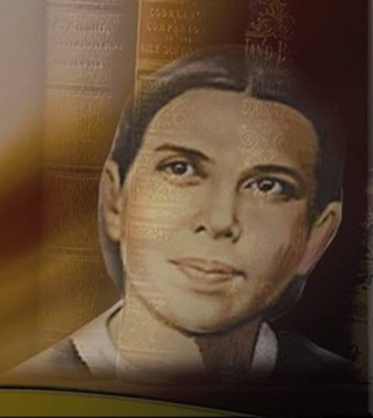
¿Cuándo es la separación del trigo y la cizaña según Elena White?
“La cizaña y el trigo han de crecer juntos hasta la cosecha; y la cosecha es el fin del tiempo de gracia… Una vez concluida la obra del evangelio, sigue inmediatamente es la separación de los buenos y los malos, y el destino de cada clase de personas queda fijado para siempre”.
PVGM, 93,94.
“Falsos hermanos se hallarán en la iglesia mientras el tiempo dure.” PVGM, 51.

Slide 12

Según el profeta davidiano la separación del trigo y la cizaña es antes del fin del tiempo de gracia.
Según el profeta davidiano:
“La ‘siega’ o cosecha (en la parábola del trigo y la cizaña) necesariamente precede al fin del tiempo de gracia.” El Juicio y la Cosecha, p. 66.

Slide 13

2. Gente de a caballo, y carros de fuego.
“Y oró Eliseo, y dijo: Te ruego, oh Jehová, que abras sus ojos para que vea. Entonces Jehová abrió los ojos del criado, y miró; y he aquí que
el monte estaba lleno de gente de a caballo, y de carros de fuego alrededor de Eliseo”.
2Reyes 6:17.

Slide 14
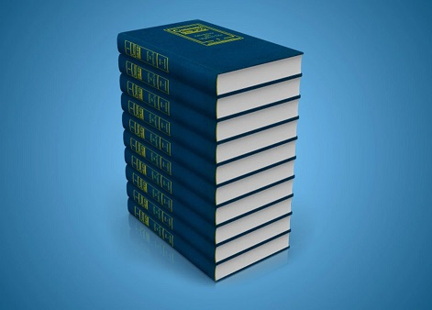
¿Quiénes eran según el CBA?
“Los carros y caballos que rodeaban a Eliseo eran miríadas de poderosos ángeles enviados por Dios para cuidar a sus siervos”.
CBA de 2Reyes 6:17.

Slide 15
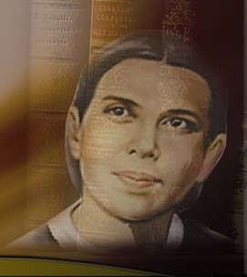
¿Qué dice Elena White?
“…Entonces Jehová abrió los ojos del mozo, y miró: y he aquí que el monte estaba lleno de gente de a caballo, y de carros de fuego alrededor de Eliseo. Entre el siervo de Dios y las huestes de enemigos armados había
un círculo protector de ángeles celestiales. Habían descendido con gran poder, no para destruir, ni para exigir homenaje, sino para rodear y servir a los débiles e inermes siervos del Señor”. Profetas y Reyes 192.

Slide 16

¿Qué dice el profeta davidiano?
“Y ahora ¿qué es lo que los platillos voladores le agregan a esta ya horrenda escena? Bien que sean mecanismos producidos en el cielo o en la tierra, vehículos interplanetarios del espacio, éstos pintan aun una más horrenda escena para el pecador. Uno puede ser incrédulo, y otro puede sorprenderse al pensar que el cielo tiene platillos voladores. Pero, ¿por qué sorprenderse?...”
El reclutador de la casa blanca, pág. 10.

Slide 17
¿Platillos voladores?
Según Víctor H. “…Si Dios ha dado al hombre el conocimiento de desarrollar mecanismos aéreos, nadie puede razonablemente suponer que el cielo no tenga platillos voladores insuperablemente superiores. No debemos olvidar que fue lo que cubrió todo un monte en los días de Eliseo
(2 Reyes 6:17), y para estar bien seguros, Eliseo los llamó carros de fuego, y si éstos no fueron platillos voladores, o algún tipo de ellos, ¿cómo entonces fue que éstos llegaron a la tierra? No importa como alguien los quiera llamar, lo que cuenta es lo que ellos son y lo que hacen”.
El reclutador de la casa blanca, pág. 10.

Slide 18
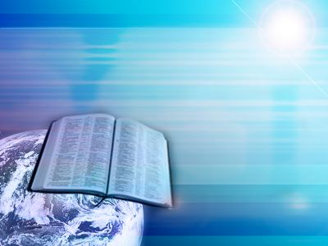
3. La bestia.
“Me paré sobre la arena del mar, y vi subir del mar
una bestia que tenía siete cabezas y diez cuernos; y en sus cuernos diez diademas; y sobre sus cabezas, un nombre blasfemo”. Apocalipsis 13:1.

Slide 19
¿Quién es la bestia según Elena White?
“En el capítulo 13 (versículos 1-10. V.M.), se describe otra bestia, ‘parecida a un leopardo,’ a la cual el dragón dio ‘su poder y su trono, y grande autoridad.’ Este símbolo, como lo han creído la mayoría de los protestantes, representa al papado.”
Conflicto de los Siglos p. 492.

Slide 20
¿Quién es la bestia según Elena White?
“La amonestación del tercer ángel es: ‘¡Si alguno adora a la bestia y a su imagen, y recibe su marca en su frente, o en su mano, él también beberá del vino de la ira de Dios!’ ‘La bestia’ mencionada en este mensaje, cuya adoración es impuesta por la bestia de dos cuernos, es la primera bestia, o sea la bestia semejante a un leopardo, de Apocalipsis 13, el papado.” Conflicto de los Siglos p. 498.

Slide 21
¿Qué dice el profeta davidiano?
“La idea tocante a la aplicación simbólica del falso profeta de Apocalipsis 19:20, la mujer sobre la bestia escarlata de Apocalipsis 17, la bestia como leopardo de Apocalipsis 13, la bestia escarlata de Apocalipsis 17 y la bestia indescriptible de Daniel 7, de ser símbolos del papado, ni es bíblico y también es ilógico. La vara del pastor, 2:148.
“La idea que el papado es llamado la bestia es totalmente equivocada”. La vara del pastor, 2:151.

Slide 22
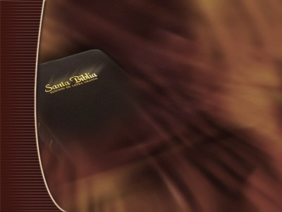
4. Las 7 cabezas de la bestia de Apoc. 13.
“Me paré sobre la arena del mar, y vi subir del mar una bestia que tenía siete cabezas y diez cuernos; y en sus cuernos diez diademas; y sobre sus cabezas, un nombre blasfemo”.
Apocalipsis 13:1.

Slide 23
¿Quiénes son las 7 cabezas de la bestia diabólica según los adventistas?
Los intérpretes adventistas ven en estas cabezas (Apoc. 13 y 17) a poderes políticos, entre ellos los mismos de Daniel 7 y el sistema católico papal.
Pero la interpretación davidiana lejos de ser adventista, es más bien apóstata y blasfema.

Slide 24

¿Quiénes son las 7 cabezas de la bestia diabólica según el profeta davidiano?
“Note que el nombre de blasfemia esta sobre todas las siete cabezas símbolo de líderes religiosos impíos,…” La vara del pastor 1:214.
“Mientras las seis cabezas protestantes y la cabeza católica hacen el número bíblico “siete,” significando todo el cristianismo, Dios tiene la misma profecía confirmada por el profeta Ezequiel, y llevada a cabo por los reformadores desde el tiempo de Lutero; es decir, Lutero, Knox, Wesley, Campell, Miller y la Hermana White”. La Vara del pastor, 1:220.

Slide 25
¿Quiénes son las 7 cabezas de la bestia diabólica según el profeta davidiano?
Lutero, Knox, Wesley, Campell, Miller y la Hermana White.
“Estos seis grandes reformadores del lado protestante establecieron las seis grandes
denominaciones representadas por las seis cabezas, y la iglesia católica (la madre del protestantismo), la séptima, y así incluyendo todo el cristianismo en su estado contaminado”.
La vara del pastor, 1:220.

Slide 26
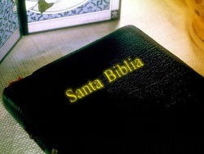
5. La herida que recibió la bestia en una de sus cabezas.
“Vi una de sus cabezas como herida de muerte, pero su herida mortal fue sanada; y se maravilló toda la tierra en pos de la bestia”. Apocalipsis 13:2.

Slide 27
¿Quién hirió a la bestia en una de sus cabezas según Elena White?
“La herida mortal que le fue ocasionada se refiere a la caída del papado en 1798”.
El Conflicto de los Siglos, 636.
“Entonces, el papa fue hecho prisionero por el ejército francés, el poder papal recibió su golpe mortal y quedó cumplida la predicción: “Si alguno lleva en cautiverio, al cautiverio irá”.
El Conflicto de los Siglos, 492.

Slide 28
¿Qué dice el profeta davidiano?
“El exilio del papa Pío VI, en 1798, y su muerte en Valencia, Francia, agosto 19, 1799, no fue la herida, ni tampoco la muerte de cualquier otro papa antes o después”. La vara del pastor 1:215.
“La cabeza que recibió la herida representa la cabeza papal herida por “Martín Lutero.”
La vara del pastor 1:216.
“La única respuesta correcta a todas estas numerosas preguntas es: el golpe de Lutero ocasionó la herida en la cabeza.”
La vara del pastor 1:217.

Slide 29
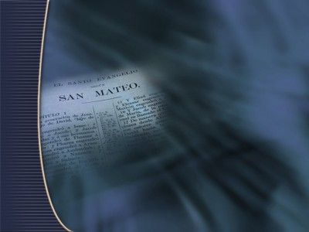
6. El reino de Dios.
“Entonces el Rey dirá a los de su derecha: Venid, benditos de mi Padre, heredad el reino preparado para vosotros desde la fundación del mundo”.
Mateo 25:34.

Slide 30
¿Cuándo se establecerá el reino de Dios según Elena White?
“El Señor había dicho: “Cuando el Hijo del hombre venga en su gloria… ¡Venid… poseed el reino…” Mateo 25:31-34. Hemos visto por los pasajes que acabamos de citar que cuando venga el Hijo del hombre…” Mateo 13:39. los muertos serán resucitados incorruptibles, y que los vivos serán mudados. Este gran cambio los preparará para recibir el reino”. C.S. 322.

Slide 31
¿Cuándo se establecerá el reino de Dios según Elena White?
“No es sino hasta la venida personal de Cristo que el pueblo puede recibir el reino. . . El hombre en su presente estado es mortal y corruptible, pero el reino de Dios será incorruptible y para siempre.
Por lo tanto, el hombre en su estado presente no puede entrar en el reino de Dios. Pero cuando Jesús venga, conferirá la inmortalidad sobre su pueblo; luego los invitará a heredar el reino del cual ellos son legítimos herederos.”
El Conflicto de los Siglos, 322, 323.

Slide 32
¿Cuándo Cristo venga o antes?
¿Qué dice el profeta davidiano?
“El mensaje de la hora undécima ha sido fechado y determinado por Dios para revelar el establecimiento del nuevo reino davídico, antes de que Cristo aparezca en las nubes del cielo.” La Respuesta, No. 2, p. 77.
“Esta era profetizada de absoluta justicia, paz y conocimiento de Dios (en el reino) bajo el reino de “la vara” (David) y del ‘vástago’ (Cristo), debe comenzar antes que el tiempo de gracia termine.”
He Aquí Yo Hago Nuevas Todas las Cosas, p. 45.

Slide 33
7. La iglesia pura.
¿Cuándo será perfecta la iglesia según Elena White?
“Todo nuestro celo no nos permitirá tener éxito en lograr que la iglesia militante sea tan pura como la iglesia triunfante.”
Testimonios para los Ministros, 47.
“Aunque existen males en la iglesia, y los habrá hasta el fin del mundo, la iglesia ha de ser en estos postreros días luz para un mundo que está contaminando y corrompido por el pecado.” Testimonios para los Ministros p. 49.

Slide 34
¿Cuándo será perfecta la iglesia según Elena White?
“El Redentor… nos ordena que seamos indulgentes como él lo fue.
Él dijo que los falsos hermanos se hallarán en la iglesia hasta el fin del tiempo”. PVGM, 51,52.
“Una vez concluida la obra del Evangelio, sigue inmediatamente la separación de los buenos y los malos, y el destino de cada clase de personas queda fijado para siempre”. PVGM, 93,94.

Slide 35
¿Qué dice el profeta davidiano?
“…la iglesia en el tiempo del fuerte pregón será pura y santa, sin mancha ni arruga o cosa semejante: Una iglesia sin engaño.”
La vara del pastor, 2:264.
“La purificación de la iglesia de Dios señala la cosecha o el ‘fuerte pregón’ del mensaje del tercer ángel.”
La vara del pastor, 2:102.

Slide 36
8. La cosecha.
“La siega es el fin del siglo (mundo)”. Mateo 13:39.
Los adventistas enseñan que la cosecha y el fin del tiempo de gracia es el fin del mundo.
“La cizaña y el trigo han de crecer juntamente hasta la cosecha; y la cosecha es el fin del tiempo de gracia”. PVGM, 53.
“El trigo y la cizaña crecen juntamente hasta el tiempo de la cosecha, el fin del mundo. Entonces la cizaña se ata en manojos para ser quemada, y el trigo se junta en el granero de Dios.” PVGM, 50.

Slide 37
¿Qué dice el profeta davidiano?
¿El fin del mundo o el fuerte pregón?
“La separación marca el comienzo de la cosecha. La cosecha es el fuerte pregón del mensaje del tercer ángel.”
La vara del pastor, 1:104.
NOTA: La iglesia no será perfecta mientras milite en este mundo de pecado.
La iglesia será perfecta en el día final, “…cuando esto corruptible se haya vestido de incorrupción” 1 Corintios 15:54.

Slide 38
9. ¿Dónde se establecerá el reino de Dios?
¿Qué dice Elena White?
“Vamos al hogar. El que nos amó tanto que dio su vida por nosotros, nos ha preparado una ciudad: la Nueva Jerusalén. Es ese nuestro hogar donde hemos de hallar descanso. . . . Mirad, y ved, que vuestra fe continuamente aumente. Que esta fe os guíe a través de la senda angosta y os conduzca a través de las puertas de la ciudad de Dios en el más allá. La gloria futura y eterna es para los redimidos.” 9T, pp. 287, 288.

Slide 39
¿Dónde se establecerá el reino de Dios según el profeta davidiano?
“Ellos han de vivir en Palestina. . . . Ahora, nótese que árabes, judíos y gentiles eventualmente tendrán que hacerse a un lado, a fin de dar lugar al purificado pueblo de Dios.” Saludos en Sazón, 2:42.
“El Señor está anunciando y diciendo que por lo menos 144, 000 salvarán sus vidas, mismos que cuya sede será en el famoso
Monte de Sion.” Saludos en Sazón, 1:11.

Slide 40
“La tierra prometida, repoblada por su pueblo convertido. . . . El reino en sus inicios ha de ser establecido en la tierra prometida.”
La Respuesta, 2:75, 83.
¿Qué dice Elena White?
“Mi atención fue llamada a los que están en el error de creer que es su deber ir a la antigua Jerusalén, y pensar que tienen una obra qué hacer allí antes que el Señor venga.” Primeros Escritos, 75.

Slide 41
10. La profecía de Ezequiel 9.
Según Elena White la profecía de Ezequiel 9 es una ilustración, una figura que representa la destrucción general de los impíos.
“Esto lo expone con mucho vigor la ilustración que presenta el profeta acerca de la última obra, bajo la figura de los hombres que tenían sendas armas destructoras en las manos”. T. Igle. 3:295.
“Caerán en la destrucción general de los impíos, representada por la obra de los hombres que llevaban armas”. 1JT, 335.

Slide 42
Según el profeta davidiano la profecía de Ezequiel 9 prefigura la destrucción de la iglesia adventista y de sus líderes por no haber aceptado el mensaje de La vara del pastor.
“Si la iglesia como una entidad corporativa, o a lo menos los líderes del movimiento adventista, hubiesen aceptado el mensaje de reforma como fue presentado ante ellos por La Vara del Pastor vol. 1, no hubiera habido necesidad de que esa clase perezca, como está prefigurado por los cinco hombres con espadas desenvainadas listos para matar.” La Vara del Pastor, 2:218.

Slide 43
11. El profeta davidiano se contradijo a sí mismo.
En 1932 el profeta davidiano dijo que la piedra de Daniel 2 era un símbolo de la venida de Jesús.
“La gran piedra de Daniel dos, que hirió a la imagen en los pies, es un símbolo de la venida de Cristo; y el desmenuzar la imagen denota el desmenuzar las naciones”.
La vara del pastor, 2:161,162. (1932).

Slide 44
Pero en 1946 el mismo espíritu que lo inspiró, le reveló lo contrario.
“La piedra es el Reino... no Cristo viniendo del cielo …, como lo hemos creído los Adventistas”. Código Simbólico, Vol. 11, Nº 12, págs. 19-22. (8 de (junio de 1946).
Y en 1935 dijo que La vara del pastor estaba libre de error.
“...deberíamos llegar a la conclusión de que la “Vara” contiene TODA la verdad o NO hay verdad en ella, excepto las citas de la verdad. … Por lo tanto, debemos tomar la posición de que el mensaje en la “Vara” está libre de error…”.
El código simbólico Vol.1 # 8, p.1. Febrero 15, 1935.

Slide 45
12. ¿Cuál debe ser nuestro objetivo?
¿Salvar las almas o ser uno de los 144 mil?
¿Qué dice Elena White?
“Nuestro Señor enseña que el verdadero objetivo de la vida es el servicio”. PVGM 262.
“Nuestro objetivo es salvar de la ruina a las almas que perecen”. T I, 9:176.
“Él (Jesús) vino para buscar y salvar lo que se había perdido, y no permitiría ser cambiado de su objetivo”. R.H. 24/11/1891.
“La conversión de las almas debe ser ahora nuestro objetivo”. Carta 233, 1905.
¿Qué dice el profeta
davidiano?
“El verdadero embajador de Cristo está en perfecta unión con Aquel a quien representa y su principal objetivo es la salvación de las almas”. T I, 4:258.
“Que el objetivo de cada uno sea ser uno de los 144.000 …”. El código simbólico Vol.1 # 8, pág. 2. Feb. 15, 1935.

Slide 46
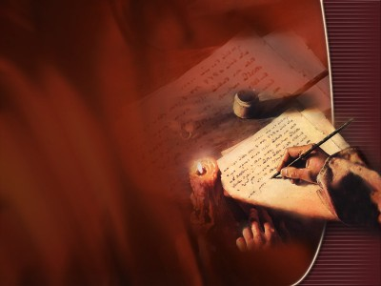
ATENDAMOS A LA BIBLIA.
“Os ruego, hermanos, que os guardéis de los que causan divisiones y tropiezos contra la doctrina que vosotros habéis aprendido, y que os apartéis de ellos”. Romanos 16:17.
¿Qué dice Elena White?
“Amonesto a la Iglesia Adventista a ser cuidadosa en la forma como recibe cada nuevo concepto, y también a los que pretenden poseer gran luz.
El carácter de su obra parece consistir en acusar y en destruir”. Mensajes Selectos tomo 2, pág. 78.

